Slide 1

Studi Kasus:
Simulasi Pergerakan Lingkaran pada Bidang Koordinat XY
Pemrograman Berbasis Objek

Slide 2
Topik
Pemrograman Berbasis Objek
Simulasi Pergerakan Lingkaran pada Bidang Koordinat XY
Pergerakan Lingkaran di Kuadran I
Lingkaran Mengenai Batas Area
Lingkaran Bertabrakan dengan Lingkaran Lain

Slide 3
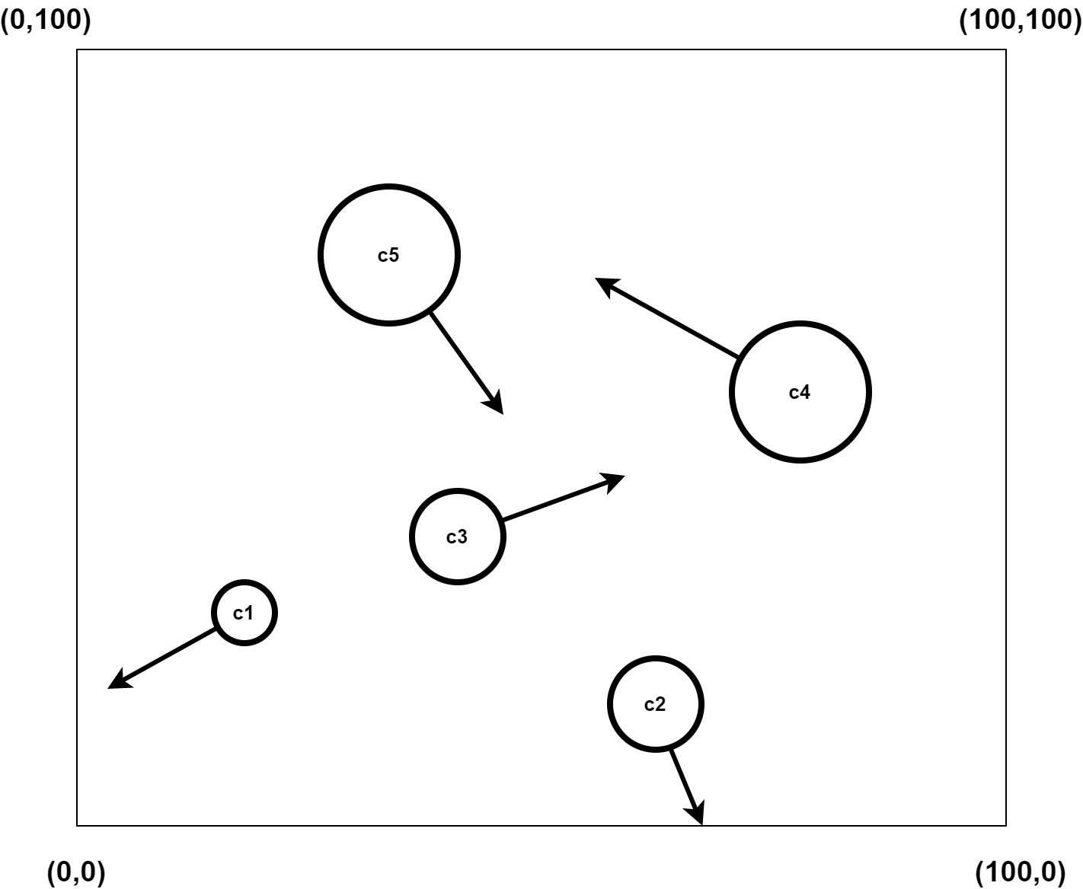
Simulasi Pergerakan Lingkaran pada Bidang Koordinat XY

Slide 4
Simulasi Pergerakan Lingkaran
- gambaran umum
Pada sumbu koordinat XY, terdapat 5 lingkaran dengan jari-jari berbeda pada kuadran I.
Lingkaran berada pada area yang dibatasi dengan titik koordinat (0,0), (100,0), (0,100) dan (100,100), sehingga lingkaran-lingkaran berada di area berbentuk persegi.
Lingkaran-lingkaran tersebut bergerak dengan arah yang berbeda.
Lingkaran jika mengenai batas area, akan memantul
Lingkaran jika bertabrakan dengan lingkaran lain akan memantul.

Slide 5
Pergerakan Lingkaran di Kuadran I
Pada bidang koordinat XY, terdapat 5 buah lingkaran dengan jari-jari yang berbeda atau sama. Seluruh lingkaran ditempatkan pada Kuadran I.
Lingkaran-lingkaran tersebut bergerak di dalam sebuah area berbentuk persegi yang dibatasi oleh titik koordinat:
(0, 0), (100, 0), (0, 100) dan (100, 100)
Dengan demikian, area pergerakan lingkaran berada pada rentang:
0 ≤ x ≤ 100
0 ≤ y ≤ 100

Slide 6
Lingkaran Mengenai Batas Area
Masing-masing lingkaran memiliki posisi, jari-jari, dan arah gerak yang berbeda. Lingkaran bergerak secara terus-menerus di dalam area persegi.
Apabila sebuah lingkaran menyentuh batas area, maka arah geraknya akan berubah atau memantul. Pemantulan dilakukan berdasarkan batas yang terkena:
Jika mengenai batas kiri atau kanan, arah gerak pada sumbu X dibalik.
Jika mengenai batas atas atau bawah, arah gerak pada sumbu Y dibalik.

Slide 7
Lingkaran Mengenai Batas Area
Sebagai contoh, jika posisi pusat lingkaran adalah (x, y) dengan arah gerak (dx, dy), maka:
Mengenai batas kiri/kanan → dx = -dx
Mengenai batas atas/bawah → dy = -dy
Perlu diperhatikan bahwa yang digunakan untuk menentukan tabrakan dengan batas adalah tepi lingkaran, bukan pusat lingkaran. Oleh karena itu, posisi pusat harus memenuhi:
r ≤ x ≤ 100 - r
r ≤ y ≤ 100 - r
dengan r sebagai jari-jari lingkaran.

Slide 8
Lingkaran Bertabrakan dengan Lingkaran Lain
Apabila sebuah lingkaran bertabrakan dengan lingkaran lain maka akan mengubah arah gerak dari kedua lingkaran tersebut.
dx = -dx
dy = -dy

Slide 9
Solusi

Slide 10
Simulasi Pergerakan Lingkaran
1. Lingkaran bergerak
2. Periksa tabrakan dengan batas arena
3. Periksa tabrakan dengan lingkaran lain
4. Jika bertabrakan → ubah arah gerak
5. Lanjutkan pergerakan

Slide 11
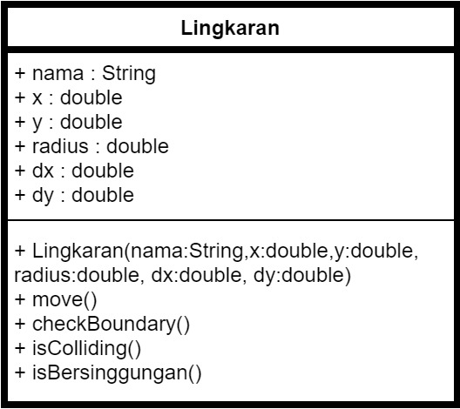

Slide 12
Class Lingkaran
Atribut | Fungsi
nama | Nama Lingkaran
x | posisi pusat pada sumbu X
y | posisi pusat pada sumbu Y
radius | jari-jari lingkaran
dx | perubahan posisi pada X
dy | perubahan posisi pada Y

Slide 13
Lingkaran di Kuadran I
Objek Lingkaran hanya dibuat di kuadran I.
Gunakan fungsi isInQuadrant1(x, y, r) untuk mengecek apakah Lingkaran yang dibuat berada di Kuadran I
Kondisi | Rumus
Pusat di Kuadran I | x > 0 && y > 0
Seluruh lingkaran di Kuadran I | x - r > 0 && y - r > 0
Lingkaran menyentuh sumbu XY | x - r == 0 atau y - r == 0
Lingkaran melewati Kuadran lain | x - r < 0 atau y - r < 0

Slide 14
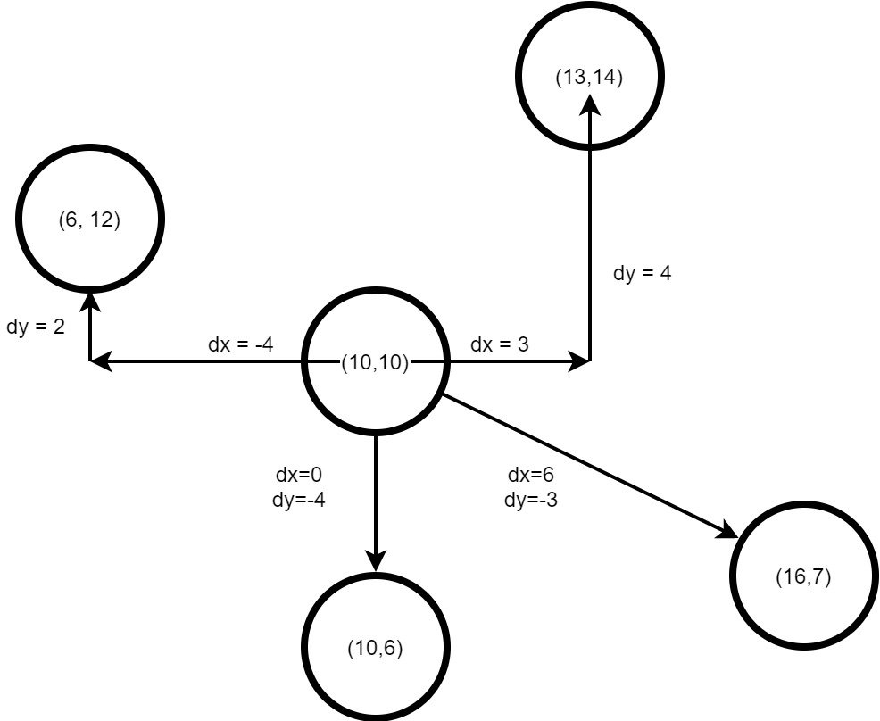
Pergerakan Lingkaran
Lingkaran bergerak sesuai dengan dx dan dy
dx berada pada range [-5, -5]
dy berada pada range [-5, -5]

Slide 15
move()
x = x + dx
y = y + dx

Slide 16
Konsep Pantulan dengan Batas checkBoundary()
Sebagai contoh, jika posisi pusat lingkaran adalah (x, y) dengan arah gerak (dx, dy), maka:
Mengenai batas kiri/kanan → dx = -dx
Mengenai batas atas/bawah → dy = -dy
Bagaimana dengan
Batas kiri : x - radius <= 0
Batas kanan : x + radius >= 100
Batas atas : y - radius <= 0
Batas bawah : y + radius >= 100

Slide 17
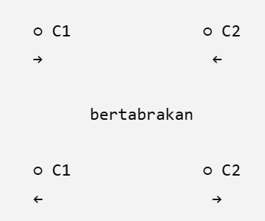
Sebuah Lingkaran Bertabrakan dengan Lingkaran Lain
Bagaimana jika sebuah Lingkaran bertabrakan (isColliding()) dengan Lingkaran lain ?
1. Gunakan fungsi isBersinggungan() untuk mengecek apakah kedua lingkaran bertabrakan.
2. Ubah arah gerak lingkaran tersebut dengan
dx = -dx; dy = -dy;

Slide 18
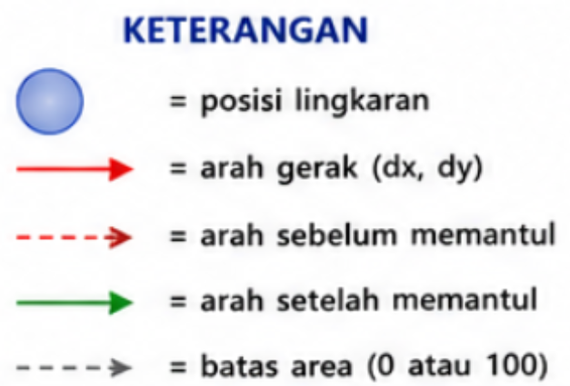

Slide 19
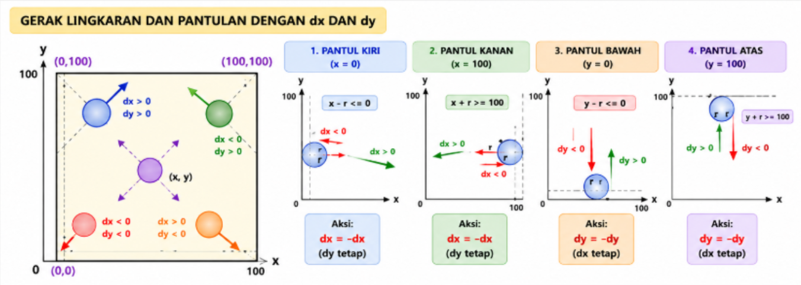

Slide 20
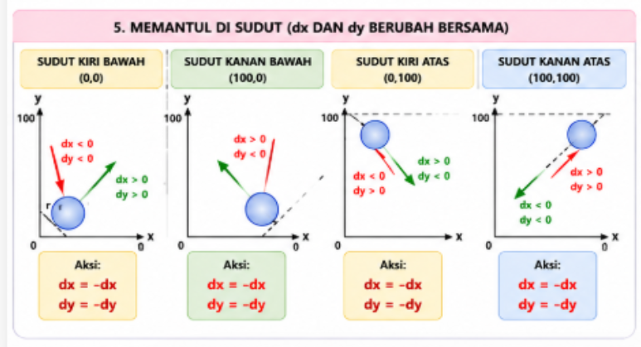

Slide 21
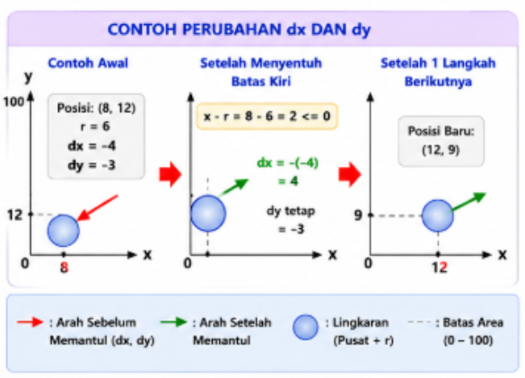

Slide 22
Simulasi Pergerakan Lingkaran
FUNGSI UTAMA
Membuat 5 objek lingkaran di kuadrant I
isInQuadrant1(x, y, r)
2. Periksa tabrakan dengan batas arena
Jika bertabrakan → ubah arah gerak
lingkaran.checkBoundary()
3. Periksa tabrakan dengan lingkaran lain
Jika bertabrakan → ubah arah gerak
lingkaran.isColliding()
4. Lanjutkan pergerakan
lingkaran.move()

